Slide 1

[ACL2021]Template-Based Named Entity Recognition Using BART
汇报人：张浩堃
2022年5月13日
1

Slide 2
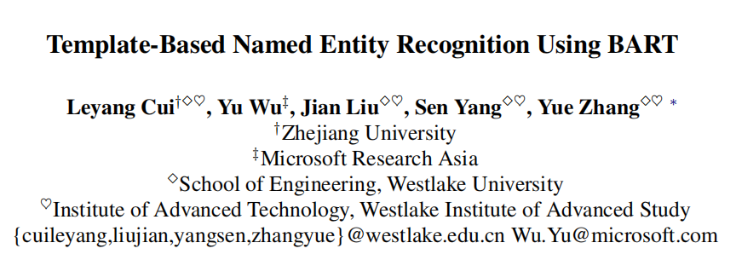
论文概况
会议：
ACL2021
2

Slide 3
研究背景
神经网络时代的NER模型
神经网络NER需要大量的标签数据，在有些特定领域（新闻领域）可能会有大量标签数据，但大部分领域都标签是稀缺的。理想情况，从源域转移知识是可行的。然而实际上不用域之间的实体类别是不同的。Softmax 层和 CRF层要求训练和测试之间的标签集一致。因此，给定一个新的目标域，输出层需要调整，训练必须再次使用源和目标进行域，这是昂贵的。
小样本NER(few-shot NER)研究
基于度量的方法：主要想法是基于源域中的实例训练一个相似函数，然后在目标域中使用这个相似函数作为最近邻准则。这种方法极大地降低了域适应的成本，特别是在目标域数量较大的情况下。但是有两个缺点：①目标域的标记实例被用来寻找启发式近邻算法的最佳超参数设置而不是更新NER模型中的参数。②过度依赖源域和目标域之间的文本风格。
3

Slide 4
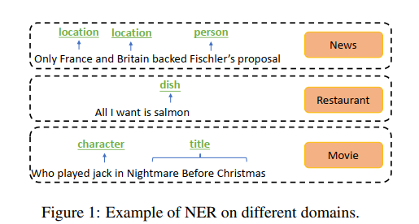
研究动机
现有的few-shot NER使用基于相似度的度量,不能充分利用NER模型参数中的知识迁移。
基于微调的NER模型,进行领域迁移时,需要对输出层进行调整,必须使用源域和目标域再次训练,代价昂贵。
目标领域的实体集合可能和源领域有很大差别,例如,新闻领域里提及一个人，类别往往是‘PERSON’，但是在电影领域，他的类别可能就是“CHARACTER”。
提出一种基于模板的NER方法,将NER任务视为一个在seq2seq框架下的语言模型排名问题。
4

Slide 5

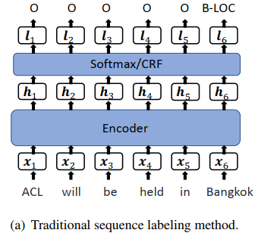
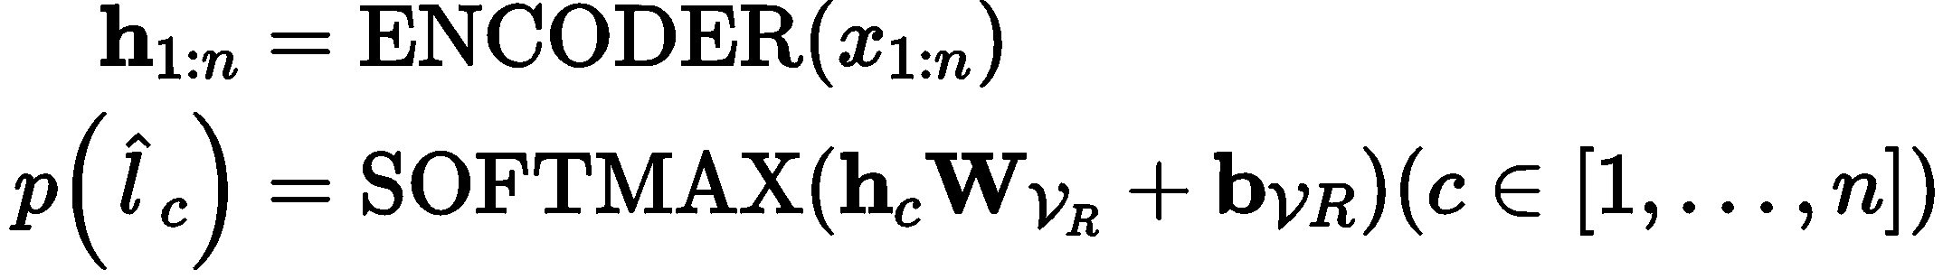
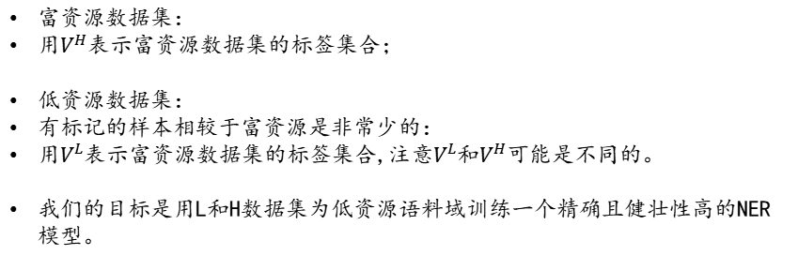
背景知识
少样本命名实体识别（Few-shot Named Entity Recognition）
富资源数据集：
用$V^{H}表示$富资源数据集的标签集合；
低资源数据集：
有标记的样本相较于富资源是非常少的：
用$V^{L}表示$富资源数据集的标签集合,注意$V^{L}$和$V^{H}可能$是不同的。
我们的目标是用L和H数据集为低资源语料域训练一个精确且健壮性高的NER模型。
传统的序列标注模型
针对传统序列标注的方法其标准的域适应的方法为：先在源域R上训练一个模型，然后在用目标域P中的实例去做微调，但是因为标签集的不同，所以输出层的参数形式是不同的，需要进行重构并重新训练，这种方式不能充分利用标签之间的关联（如“person”和“character”之间的关系）。
5

Slide 6
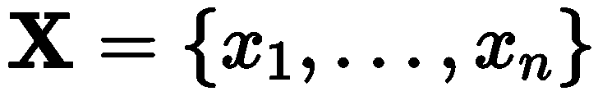
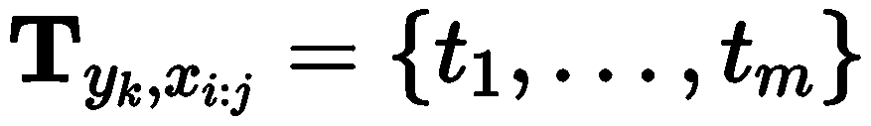
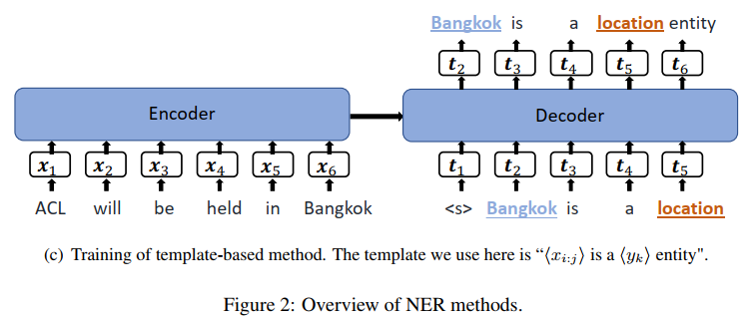
本文的方法—基于模板（提示学习）的方法
将NER问题看成一个在Seq2Seq框架下的语言模型的排序问题。
模型的输入： 。
模型的输出： 是一个模板，$x_{i:j}是$候选span， $y_{k}是$实体类型。
6

Slide 7
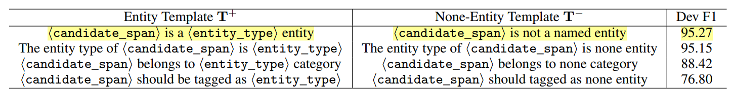
模板的构建
人工构建模板
不用模板的选择
<candidate_span> is a location entity.
构建正、负例模板（比例1：1.5）
7

Slide 8
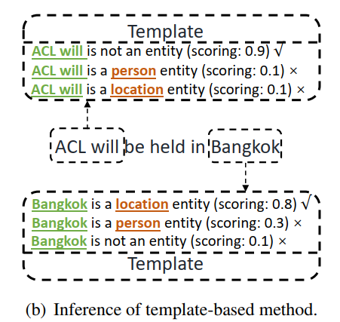



模型的推理
推理过程
做法枚举所有可能的候选实体填充的预设的模板上。
为了提高效率，并不枚举所有的span，将n-gram限制在n<=8.
然后利用微调过的预训练生成模型计算每个模板下的得分。
最后分配标签给最大的模板。
嵌套处理策略
作者使用的数据集不包含嵌套实体。
如果两个span有重叠，而且分配了不同的标签，那么选择较高得分的span作为最后的决策。
例子：“ACL will be held in Bangkok”
8

Slide 9
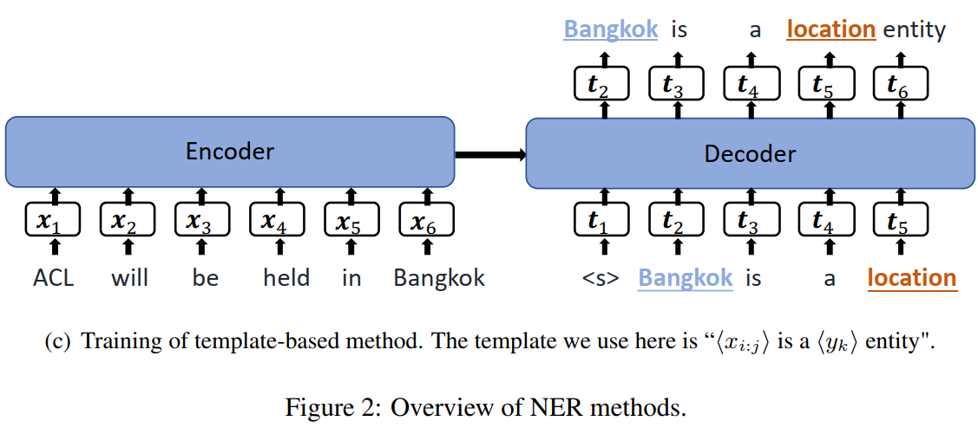



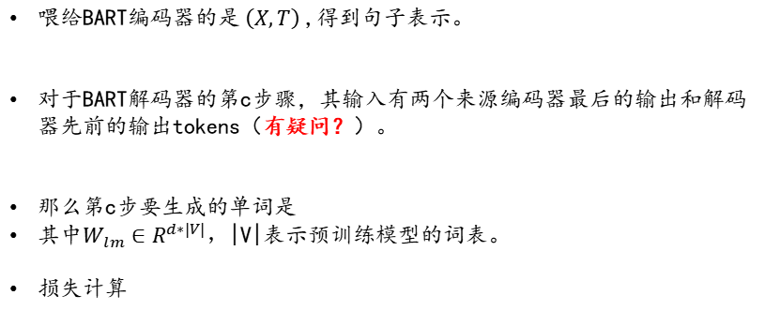
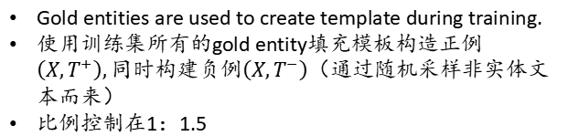
模型的训练
模板准备
Gold entities are used to create template during training.
使用训练集所有的gold entity填充模板构造正例$\left(X,T^{+}\right),同时$构建负例$\left(X,T^{−}\right)$（通过随机采样非实体文本而来）
比例控制在1：1.5
训练过程
喂给BART编码器的是 $\left(X,T\right)$,得到句子表示。
对于BART解码器的第c步骤，其输入有两个来源编码器最后的输出和解码器先前的输出tokens（有疑问？）。
那么第c步要生成的单词是
其中$W_{lm}∈R^{d∗|V|}，$|V|表示预训练模型的词表。
损失计算
9

Slide 10
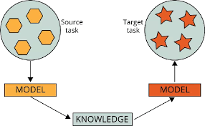
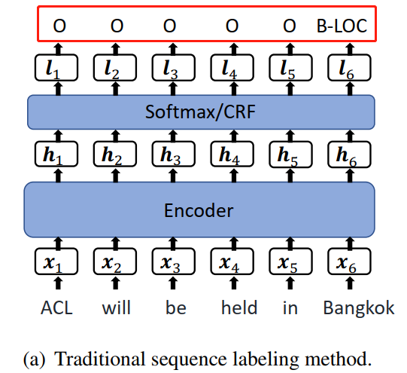
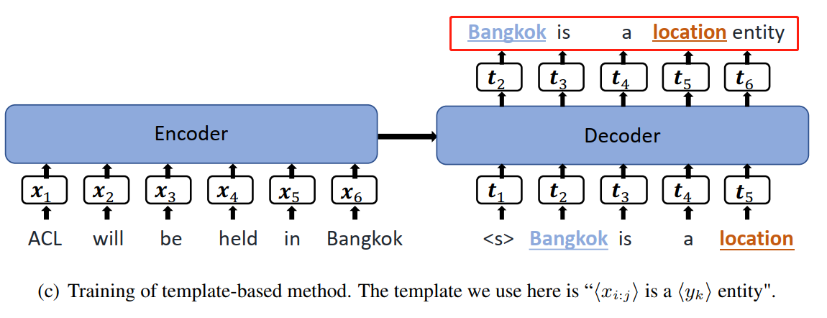
模型的迁移
迁移学习
之前在富资源数据集上训练了一个NER Model。
在低资源数据上构建模板，继续训练，模型的其他部分不变。
模型输出的不是特定的标签而是自然语言句子。
不管是富资源还是低资源，他们的标签集都是预训练语言模型词汇表的子集。（这点注意和Sequence Labeling的差别）
即使当domain发生变化的时候，标签集也只是预训练语言模型词汇表的子集
10
当domain发生变化的时候，标签集会变

Slide 11
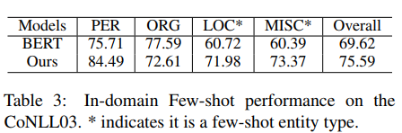
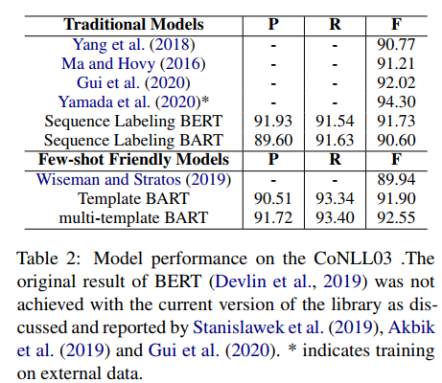
实验部分
富资源数据集(CoNLL03)NER性能
CoNLL03作为富资源NER数据集
MIT Movie Reviews, MIT Restaurant Reviews, ATIS作为少样本跨领域的数据集。
领域内小样本(In-domian)
11

Slide 12
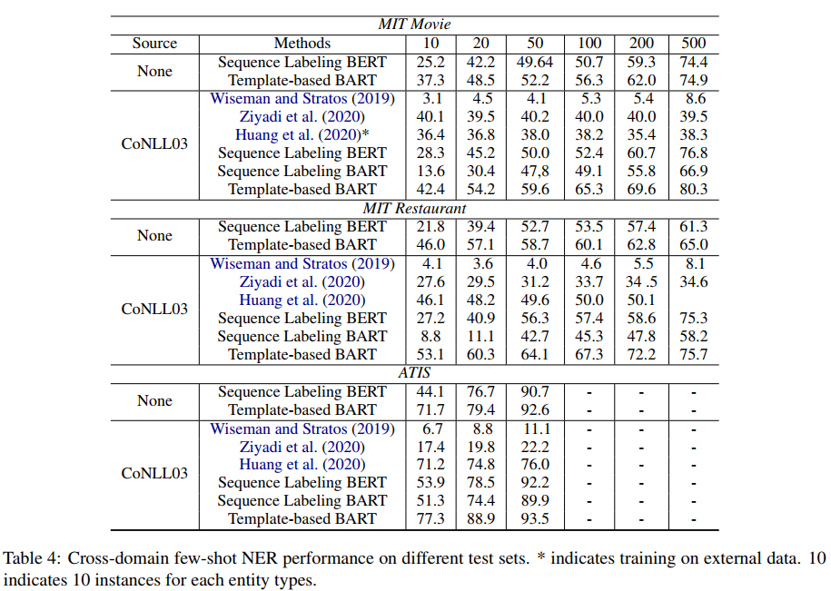
实验部分
跨域小样本NER性能
12

Slide 13
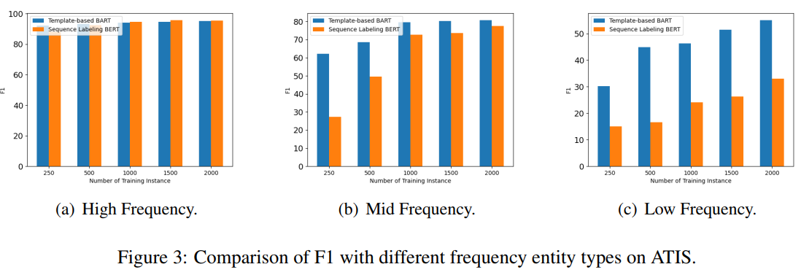
实验部分
实体频率影响
根据训练中实体频率将一个TIS测试集分成三个子集。将最多33%的频率实体放入高频子集中，最后33%的频率实体放入低频子集中，剩余的频率实体放入中频子集中。
13

Slide 14
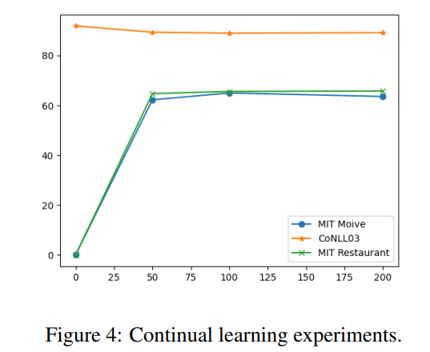
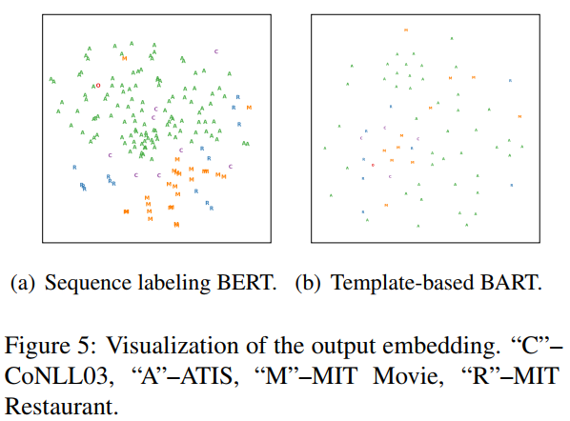


实验部分
持续学习(终身学习)
可视化（通过可视化输出层来探索模型在低资源工作得很好）
当继续在MIT Movie和MIT Restaurant上训练模型时，CoNLL03上的性能仅略有下降，这证明了本文的方法在持续学习环境中的稳健性。
每个点代表输出矩阵中的一行（对应于标签嵌入）。BERT的输出层嵌入基于数据集进行聚类，而基于模板的BART的向量在空间中稀疏分布。这证明了本文的方法的输出矩阵更独立于领域，并且本文的方法在不同领域具有更好的泛化能力 。
14
Notes:
已训练好的 AI 模型在新数据上训练或在新环境部署时会受到很大影响（如灾难性遗忘），即使新数据与它们的训练环境十分相似。此外，深度学习模型的学习过程通常是局部或孤立任务中的固定数据集，这令模型难以产生更复杂和自主的智能行为。
持续学习（Continual Learning），也称终身学习（Life-long learning）是解决此类问题的研究方向，它的目标是扩展模型适应能力，令模型能够在不同时刻学习不同任务的知识，同时不会遗忘先前任务的特征。

Slide 15
谢谢聆听，请各位批评指正！
汇报人：张浩堃
2022年5月13日

